Slide 1
可验证对称加密搜索 算法研究
姓名：朱洁
导师：李琦
清华大学计算机科学与技术系
2018年04月
Notes:
各位老师好。我叫朱洁，是李琦老师的工程型硕士。我选择的研究课题是多用户场景下可验证加密搜索问题研究。

Slide 2
目录
研究背景和选题意义
国内外研究现状
一种单用户场景下的通用VSSE方案
一种多用户场景下的通用VSSE方案
实验方法
已有成果和工作安排
Notes:
我的报告分为以下五个部分。

Slide 3

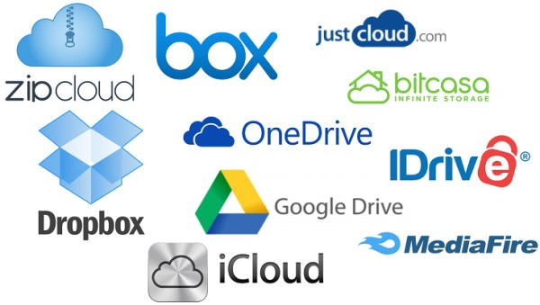
研究背景和选题意义
云存储无处不在
开销降低
方便性提高
即时获取
数据共享
安全问题
隐私数据泄露
Notes:
首先是研究背景
随着云技术发展的越来越成熟，云存储目前已经渗透到了每个人的生活中。
维护数据的开销降低
方便性提高：随时从云端获取数据；方便数据共享

Slide 4
研究背景和选题意义
解决隐私
泄露问题
解决服务器不可信问题
数据新鲜性攻击
数据完整性攻击
？
？
多用户
加密搜索
可验证
加密搜索
多用户可验证加密搜索
加密搜索
解决服务器不可信情况下的数据共享问题
解决数据
共享问题
Notes:
【1】解释加密搜索：云可以在加密数据上进行搜索。一般需要一个索引结构。用户提供一个关键字，服务器返回包含这个关键字的文件。
【2】解释多用户：即数据拥有者和数据用户是分离的，搜索者不一定是上传者。
【3】解释可验证的加密搜索：加密搜索只能在服务器可信的情况下工作，但事实上，服务器往往是不可信的。
在加密搜索的基础上，改造索引or增加一个索引，使得用户可以对搜索结果进行验证。

Slide 5
国内外研究现状
 |  | 支持数据更新 | 支持多用户 | 防御数据新鲜性攻击 | 防御数据完整性攻击
SSE | CGKO06[2] | × | √ | - | ×
 | CJJJKRS14[4] | √ | × | × | ×
VSSE | KPR11[5] | √ | × | √ | ×
 | KO12[6] | × | × | - | ×
 | CG12[7] | × | × | - | √
 | SPS14[9] | √ | × | √ | ×
通用的VSSE问题目前没有研究
数据新鲜性攻击和数据完整性攻击的解决不完善
Notes:
接下来让我们看一下国内外研究现状。KPR11：CS2; KO12 UC-Secure；CG12: ICC； SPS14: NDSS14
【重放攻击】许多方案由于只适合静态数据库，不存在重放攻击；
【数据完整性攻击】不能防御服务器故意返回空结果来规避结果验证的情况

Slide 6
研究内容—单用户
研究目标
设计一种单用户环境下可验证加密搜索的通用框架
研究内容
设计支持结果验证的数据结构
支持任何SSE方案、支持数据更新
设计支持结果验证的验证机制
支持空结果验证
Notes:
数据结构-》支持数据更新
验证机制-》支持重放攻击的检测和数据完整性的检测，尤其是服务器返回空结果的情况

Slide 7
系统框架
数据持有者
上传、更新验证索引
云服务器
在用户查询时，提供搜索结果，结果证明
Notes:
我们假定加密搜索已经实现，只需要为搜索结果提供一个验证机制，图中省略了加密搜索的部分
【目标】在保证用户可验证的技术上，尽量减少owner的开销
【重点介绍】\lambda: 证明索引 →如何生成
\pi: 鉴别符→如何生成及验证重放
\rho: 结果证明→ 如何生成及验证完整性

Slide 8
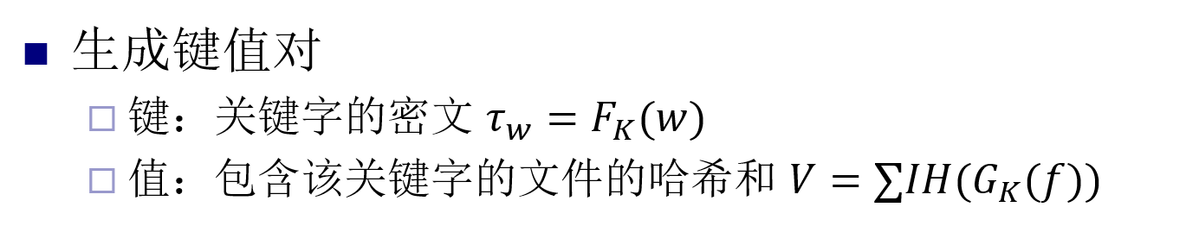
生成验证索引
<‘a5432’,H₂>
root
root
root
<‘a5cc1’,H₃>
Branch Node(BN2)
Notes:
【根哈希】fingerprint→ 唯一性，任何一点微小变动 都会影响根哈希。
【根哈希】可以确保数据的完整性，但要保证根哈希没有被重放。
【引入】合法用户只要拥有了每次更新后的root，就可以验证数据完整性。但是如何确保该root是正确的呢？（直接广播肯定是不可取的）

Slide 9

验证搜索结果
Proof of a not exiting token ‘a5433’
Proof of an exiting token ‘a5432’(w₂)
Notes:
在确保root没有被重放后，如何确保数据完整性

Slide 10
从单用户到多用户
数据持有者和数据搜索用户分离
产生信息不对称
数据更新无法及时通知数据搜索用户
逐个推送带来的通信开销太大
多用户情况下的数据访问控制
确保搜索用户无法修改数据
Notes:
在确保root没有被重放后，如何确保数据完整性

Slide 11
研究内容—多用户
研究目标
设计一种多用户环境下可验证加密搜索的通用框架
研究内容
设计支持数据新鲜性验证的鉴别符
引入了时间戳链（timestamp chain）机制
设计基于鉴别符的验证机制
如何保证验证效率
Notes:
数据结构-》支持数据更新
验证机制-》支持重放攻击的检测和数据完整性的检测，尤其是服务器返回空结果的情况

Slide 12

系统框架
数据拥有者
生成验证索引$λ$
鉴别符$π$
服务器
在用户查询时
结果证明$ρ$
鉴别符$π$
合法用户
结果验证
Notes:
我们假定加密搜索已经实现，只需要为搜索结果提供一个验证机制，图中省略了加密搜索的部分
【目标】在保证用户可验证的技术上，尽量减少owner的开销
【重点介绍】\lambda: 证明索引 →如何生成
\pi: 鉴别符→如何生成及验证重放
\rho: 结果证明→ 如何生成及验证完整性

Slide 13
















生成并验证鉴别符
$$t_{1}$$
$$t_{2}$$
Data query
Data update
检测点
$$π_{0,0}$$
$$π_{1,0}$$
$$π_{i−1,n}$$
$$π_{i,0}$$
$$π_{i,1}$$
t
$${up}_{1}$$
$${up}_{2}$$
$${up}_{i}$$
$${tp}_{i,0}$$
$${up}_{i+1}$$
更新周期
更新周期
$$π_{0,0}=Enc_{K}(rt||tp_{0,0})$$
$$π_{i,0}=Enc_{K}(rt_{i,0}||tp_{i,0})$$
$$π_{1,0}=Enc_{K}(rt||tp_{1,0})$$
$$π_{i,1}=Enc_{K}(rt_{i,1}||{tp}_{i,1}||π_{i,0})$$
Notes:
首先，生成鉴别符
然后，如何用鉴别符防止root被重放

Slide 14
实验方法
实验环境
Inter Core i5 2.5GHz的CPU，4G的RAM
原型系统
采用C++ Crypto5.6.5实现
采用了AES-CBC，HMAC-SHA256以及MuHash实现
实验数据
测试数据：开源邮件集 Enron emails，选取了约100万个关键字
实验结果：每个数据点是十次测试的平均值

Slide 15
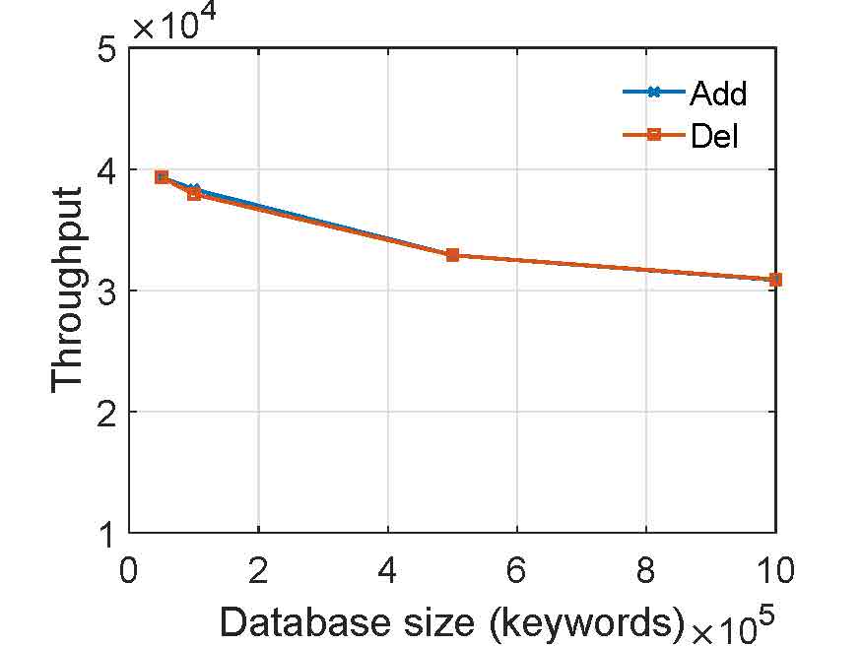
生成和更新验证索引的开销
生成验证索引的开销
与document-keyword pair的数量有关
更新验证索引的开销
与keyword的数量有关（即与MPT的层数有关）
只需要25秒
每秒钟并发3万次

Slide 16
生成和验证结果证明的开销
生成结果证明的开销
包括计算开销和通信开销
验证结果证明的开销
单次执行开销
99%的验证时间在0.8ms内
每秒钟支持5万个用户并发请求
17

Slide 17
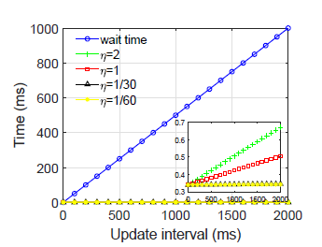
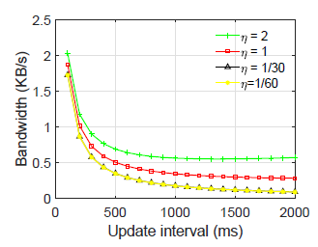
多用户场景下的开销
计算开销
包括等待检测点的时间以及验证鉴别符和结果证明的时间
通信开销
主要考虑数据拥有者的通信开销
18

Slide 18
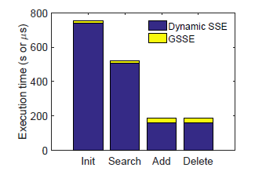
开销对比
与动态加密搜索方案比较
采用相同的数据集和数据库大小进行对比实验
在最坏情况下测试
引入的额外开销仅2%
引入的额外开销仅17%
Notes:
到这里不能超过12分钟

Slide 19
创新点
通用性。
提出了一种单用户场景下的通用VSSE方案。
首次提出了一种多用户场景下的通用VSSE方案。
功能性。
完善解决了数据新鲜性和数据完整性攻击。
可以检测云服务器故意返回空结果的情况。
高效性。
提出了一种高效的结果验证机制，给SSE方案引入的额外开销几乎可以忽略不计。

Slide 20
研究成果
已修学分
已修28学分
基础理论课：随机过程、组合数学。
专业选修课：计算机网络体系结构、密码学与网络安全、云和大数据安全、数据挖掘等。
专业实践：深圳欧德蒙科技有限公司，网易（杭州）网络有限公司
已录用论文
Jie. Zhu, Qi. Li, Cong. Wang, etc. Generic and Efficient Verification for Encrypted Data Search on Cloud. IEEE Transactions on Parallel and Distributed Systems(TPDS). 2018:1-1. DOI:10.1109/TPDS.2018.2808283
已公开发明专利情况
Qi Li, Jie Zhu, Yanyu Chen, Lichun Li. System and Method for detecting routing loops in a Software Defined Network (SDN): SG, 10201703959R. (新加坡专利)
李琦, 朱洁, 王骞. 一种可验证的加密搜索方法: 中国, 201711277295.7.
参与项目
国家自然基金项目：软件定义的网络防御理论和技术研究（项目批准号：61572278）
国家重点研发计划专项：拟态防御安全架构与共性关键技术研究（2016YFB0800102）

Slide 21
参考文献
[1] D. X. Song, D. Wagner, and A. Perrig, “Practical techniques for searches on encrypted data,” in Security and Privacy, 2000. S&P 2000. Proceedings. 2000 IEEE Symposium on. IEEE, 2000, pp. 44–55.
[2] R. Curtmola, J. Garay, S. Kamara, and R. Ostrovsky, “Searchable symmetric encryption: improved definitions and efficient constructions,” Journal of Computer Security, vol. 19, no. 5, pp. 895–934, 2011.
[3] S. Kamara, C. Papamanthou, and T. Roeder, “Dynamic searchable symmetric encryption,” in Proceedings of the 2012 ACM conference on Computer and communications security. ACM, 2012, pp. 965–976.
[4] D. Cash, J. Jaeger, S. Jarecki, C. S. Jutla, H. Krawczyk, M.-C. Rosu, and M. Steiner, “Dynamic searchable encryption in very-large databases: Data structures and implementation.” IACR Cryptology ePrint Archive, vol. 2014, p. 853, 2014.
[5] S. Kamara, C. Papamanthou, and T. Roeder, “Cs2: A semantic cryptographic cloud storage system,” Tech. Rep. MSR-TR-2011-58, Microsoft Technical Report (May 2011), http://research. microsoft. com/apps/pubs, Tech. Rep., 2011.
[6] K. Kurosawa and Y. Ohtaki, “Uc-secure searchable symmetric encryption,” in International Conference on Financial Cryptographyand Data Security. Springer, 2012, pp. 285–298.
[7] Q. Chai and G. Gong, “Verifiable symmetric searchable encryption for semi-honest-but-curious cloud servers,” in 2012 IEEE International Conference on Communications (ICC). IEEE, 2012, pp. 917–922
[8] K. Kurosawa and Y. Ohtaki, “How to update documents verifiably in searchable symmetric encryption,” in International Conference on Cryptology and Network Security. Springer, 2013, pp. 309–328.

Slide 22
参考文献
[9] E. Stefanov, C. Papamanthou, and E. Shi, “Practical dynamic searchable encryption with small leakage.” in NDSS, vol. 14, 2014, pp. 23–26.
[10] R. Cheng, J. Yan, C. Guan, F. Zhang, and K. Ren, “Verifiable searchable symmetric encryption from indistinguishability obfuscation,” in Proceedings of the 10th ACM Symposium on Information, Computer and Communications Security. ACM, 2015, pp. 621–626.
[11] R. Bost, P.-A. Fouque, and D. Pointcheval, “Verifiable dynamic symmetric searchable encryption: Optimality and forward security,” Cryptology ePrint Archive: Report 2016/062, Tech. Rep., 2016.
[12] W. Ogata and K. Kurosawa, “Efficient no-dictionary verifiable sse.”
[13] Z. A. Kissel and J. Wang, “Verifiable symmetric searchable encryption for multiple groups of users,” in Proceedings of the International Symposium on Security and Management (SAM), 2013, pp. 179–185.
[14] G. Wood, “Ethereum: A secure decentralised generalised transaction ledger,” Ethereum Project Yellow Paper, 2014.
[15] “Merkle patricia tree,” https://github.com/ethereum/wiki/wiki/Patricia-Tree, dec 13, 2016.
[16] M. Bellare, O. Goldreich, and S. Goldwasser, “Incremental cryptography: The case of hashing and signing,” in Annual International Cryptology Conference. Springer, 1994, pp. 216–233.
[17] “Enron email dataset,” https://www.cs.cmu.edu/∼enron/, may 7, 2015.

Slide 23
参考文献
[18] Q. Zheng, S. Xu, and G. Ateniese, “Vabks: verifiable attributebased keyword search over outsourced encrypted data,” in IEEE INFOCOM 2014-IEEE Conference on Computer Communications.IEEE, 2014, pp. 522–530.
[19] P. Liu, J. Wang, H. Ma, and H. Nie, “Efficient verifiable public key encryption with keyword search based on kp-abe,” in Broadband and Wireless Computing, Communication and Applications (BWCCA), 2014 Ninth International Conference on. IEEE, 2014, pp. 584–589.
[20] Y. Yang, F. Bao, X. Ding, and R. H. Deng, “Multiuser private queries over encrypted databases,” International Journal of Applied Cryptography, vol. 1, no. 4, pp. 309–319, 2009.
[21] S. Jarecki, C. Jutla, H. Krawczyk, M. Rosu, and M. Steiner, “Outsourced symmetric private information retrieval,” in Proceedings of the 2013 ACM SIGSAC conference on Computer & communications security. ACM, 2013, pp. 875–888.

Slide 24
恳请各位老师批评指正！
谢谢！

